Slide 1
Кейс «Прогнозирование оттока клиентов»

Slide 2
1. Обзор данных.
Файл формата “csv”, с разделителем “;”.
Содержание файла: 96605 строк (объектов), 29 столбцов (признаков).
Пропущенных (NaN) значений нет.
Разбиение по типу данных: float64(5), int64(12), object(12).
Требуемая память для данного файла: 22.1+ MB.
Полное описание признаков в файле «Описание массива».

Slide 3
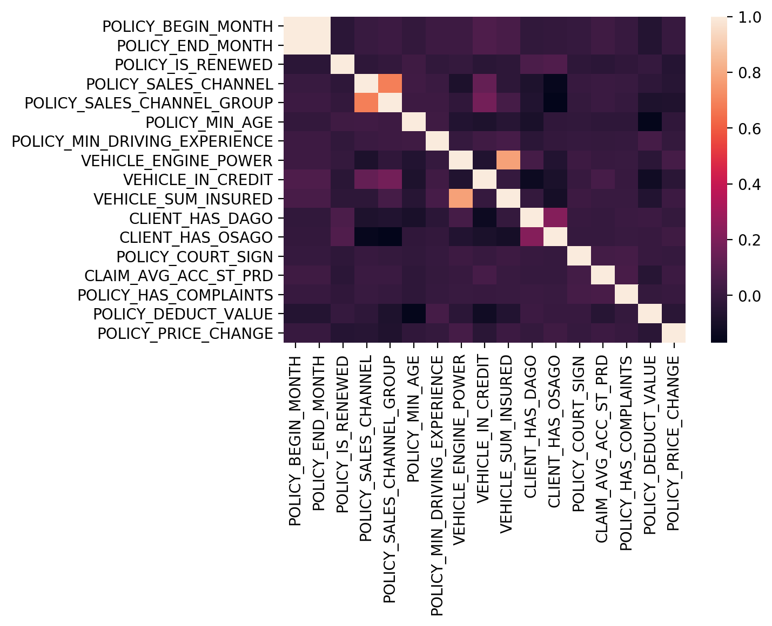
2. Избыточность данных.
Cразу построим матрицу корреляций, для того, чтобы понимать, какие признаки линейно зависимы между собой c первого же взгляда. Будем считать, что один из пары таких признаков - избыточная информация, которая не играет ключевую роль в наборе данных.

Slide 4
Видно, что такие признаки, как: POLICY_BEGIN_MONTH и POLICY_END_MONTH, POLICY_SALES_CHANNEL_GROUP и POLICY_SALES_CHANNEL, VEHICLE_SUM_INSURED и VEHICLE_ENGINE_POWER показываю высокую линейную зависимость между собой.
Действительно, пары значений месяц начала и месяц окончания действия полиса в данном случае, не так важны. Оставим только месяц начала действия полиса (возможно, время года как-то влияет на другие параметры в данных).
Следующая пара признаков, очевидно, взаимозаменяймы, ведь группа каналов продаж - это группировка для колонки - канал продаж полиса. Оставим значения только признака канала продаж полиса.
Рассмотрим последнюю пару значений - мощность двигателя ТС и страховая сумма по полису. Понятно, что чем больше мощность двигателя, тем большуюю сумму придется отдать. Можно смело убрать, например, информацию о мощности двигателя ТС, так как столь же информативен будет признак суммы по полису.

Slide 5
3. Преобразование признаков
Преобразуем все данные в цифровые значения для корректности работы модели.
Столбцы с типом “object” → float/int.
Поменяем обозначения бинарных признаков:
POLICY_BRANCH: ‘Москва’ → 1, ‘Санкт-Петербург’ → 0;
NSURER_GENDER: ‘M’ → 1, ‘F’ → 0
Поменяем обозначения численных признаков:
POLICY_INTERMEDIARY: замена значений ‘N’ → 0

Slide 6
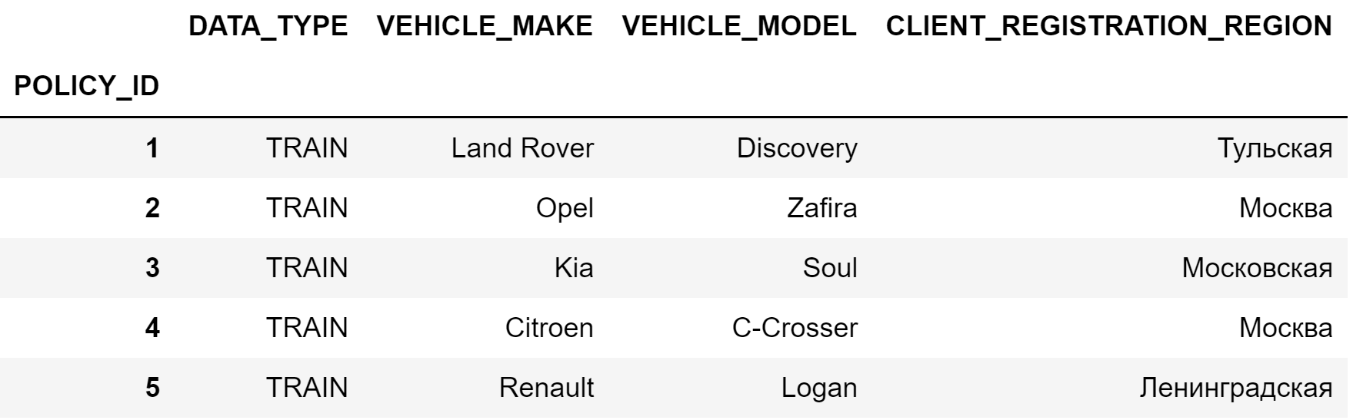
Поменяем обозначения категориальных признаков:
POLICY_CLM_N
POLICY_CLM_GLT_N
POLICY_PRV_CLM_N
POLICY_PRV_CLM_GLT_N
POLICY_YEARS_RENEWED_N
Идея замена значений ‘1S’ → 0.1,
‘1L’ → 0.9,
‘4+’ → 4,
‘n/d’ / ‘N’ → -1
На данном этапе преобразованы почти все признаки, посмотрим, какие остались объектного типа:

Slide 7
Метку DATA_TYPE трогать не будем, позже ее уберем, после деления на обучающую и тестовую выборки. Остаются категориальные признаки VEHICLE_MAKE, CLIENT_REGISTRATION_REGION, выраженные словами. Эти признаки мы будем кодировать "наивно" (OneHotEncoding).
Для VEHICLE_MODEL такой подход вынуждает добавлять к нашим данным еще 549 столбцов. При бинарных значениях с типом uint8 это не так критично, но лучше попробовать другой способ. Так как страховая сумма по полису зависит от самого ТС, то разумно будет предположить, что определенная модель ТС будет соответствовать определенной cтраховой суммой по полису.

Slide 8
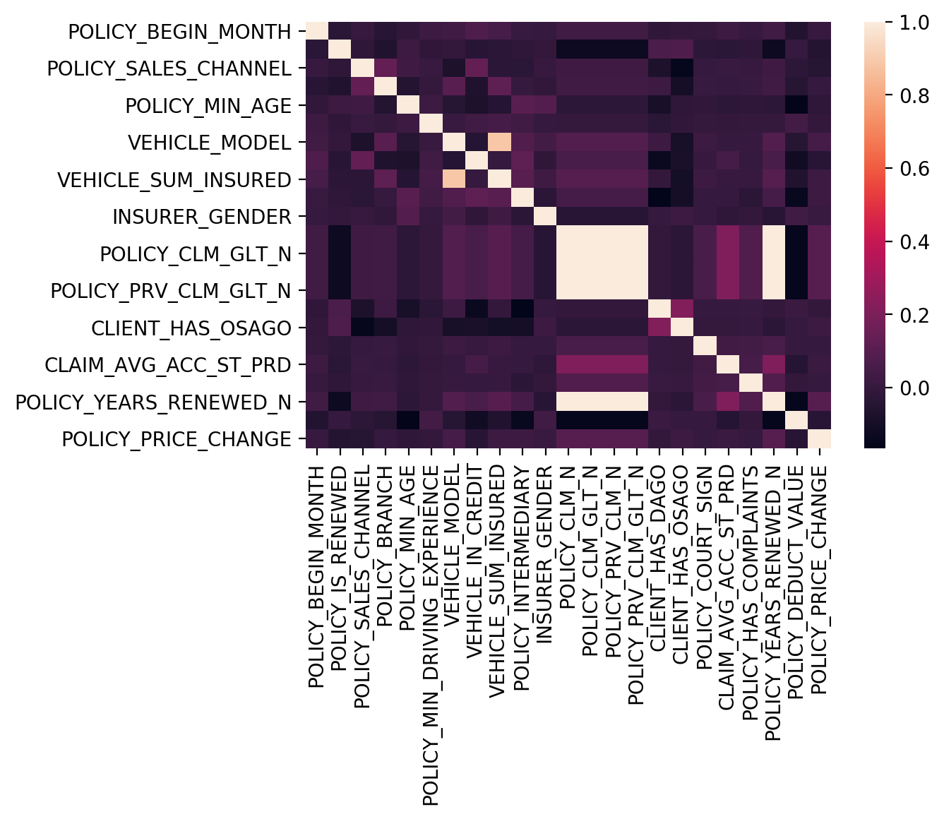
Еще раз посмотрим на матрицу корреляций после преобразований на возможную избыточность информации в данной интерпретации признаков.
В данной интерпретации видны прямые зависимости между несколькими признаками. Посмотрим, какие пары признаков показывают высокую корреляцию (не будем рассматривать отдельно пары признаков VEHICLE_MODEL и VEHICLE_SUM_INSURED, так как мы намерено использовали преобразования из последнего для кодирования значений моеделей автомобилей).

Slide 9
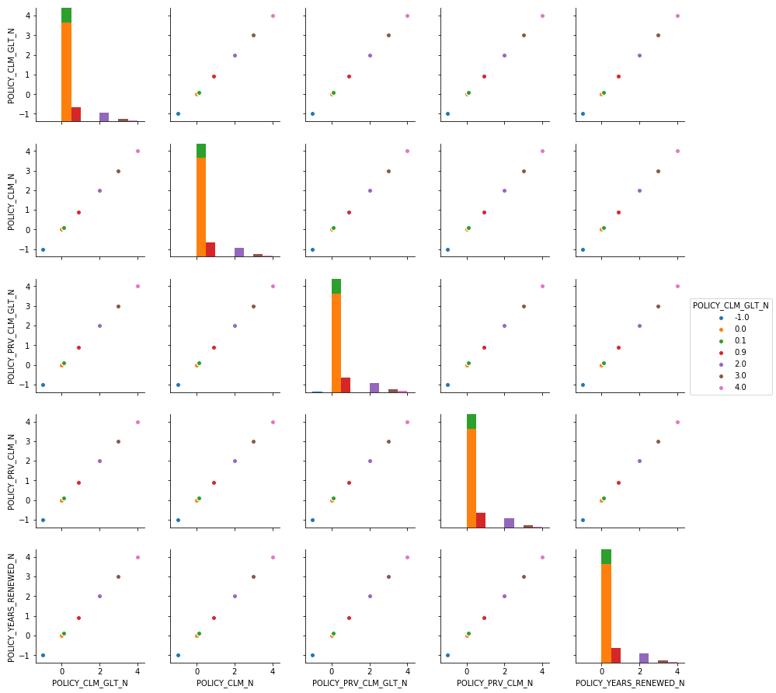
Очевидна линейная зависимость признаков POLICY_CLM_GLT_N, POLICY_CLM_N, POLICY_PRV_CLM_GLT_N, POLICY_PRV_CLM_N, POLICY_YEARS_RENEWED_N (в данной интерпретации кодирования этих признаков, как категориальных!). Соответственно, можно оставить только один из них без значимой потери информации).
Оставим признак POLICY_CLM_N

Slide 10
4. Работа с моделью
После проведенных тестов на обучающей выборке, и подборе оптимальных параметров, наиболее эффективно показала себя модель градиентного бустинга.
Рассмотрим результаты работы модели на тестовых данных:
accuracy = 0.706433277354347 (доля правильных ответов). То есть построенная модель будет показывать правильный результат в более чем 70% случаев. Тут стоит обратить внимание на несбалансированность классов в обучающей выборке (‘1’ – 38782, ‘0’ – 23143). Искусственно выборка не балансировалась, поэтому следует повнимательнее оценить другие метрики качества работы данной модели для объективной оценки результатов.
Стоит отметить, что в нашей задаче по определению оттока клиентов, ошибкой первого рода будет принятие лояльного клиента за уходящего, так как наша нулевая гипотеза состоит в том, что никто из клиентов не уходит, а мы эту гипотезу отвергаем. Соответственно, ошибкой второго рода будет являться "пропуск" уходящего абонента и ошибочное принятие нулевой гипотезы. Другими словами, для нас ошибка принятия ‘0’ за ‘1’ более приемлема, чем ‘1’ за ‘0’.

Slide 11
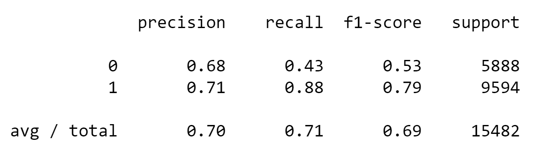
Сетка критериев качества:
Метрика recall демонстрирует способность алгоритма обнаруживать данный класс вообще, а precision — способность отличать этот класс от других классов. F-мера) — среднее гармоническое precision и recall.
Полученные характеристики критериев качества классификации позволяют сделать вывод, что при точности прогноза в 70%, вероятность правильно определить и правильно классифицировать лояльного клиента выше, чем ошибиться на нелояльном (по f1-мере в ≈80% для класса ‘1’ и ≈50% для класса ‘0’).

Slide 12
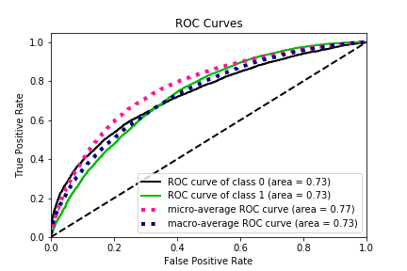
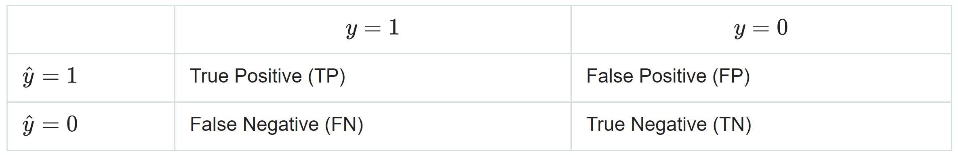
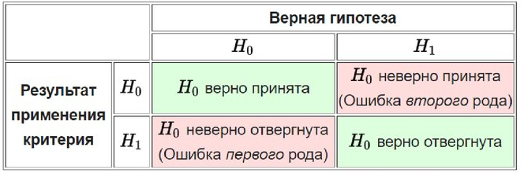
AUC-ROC
Визуальная демонстрация ROC-кривой, показывающая соотношение TPR и FPR исходя из работы модели.

Slide 13
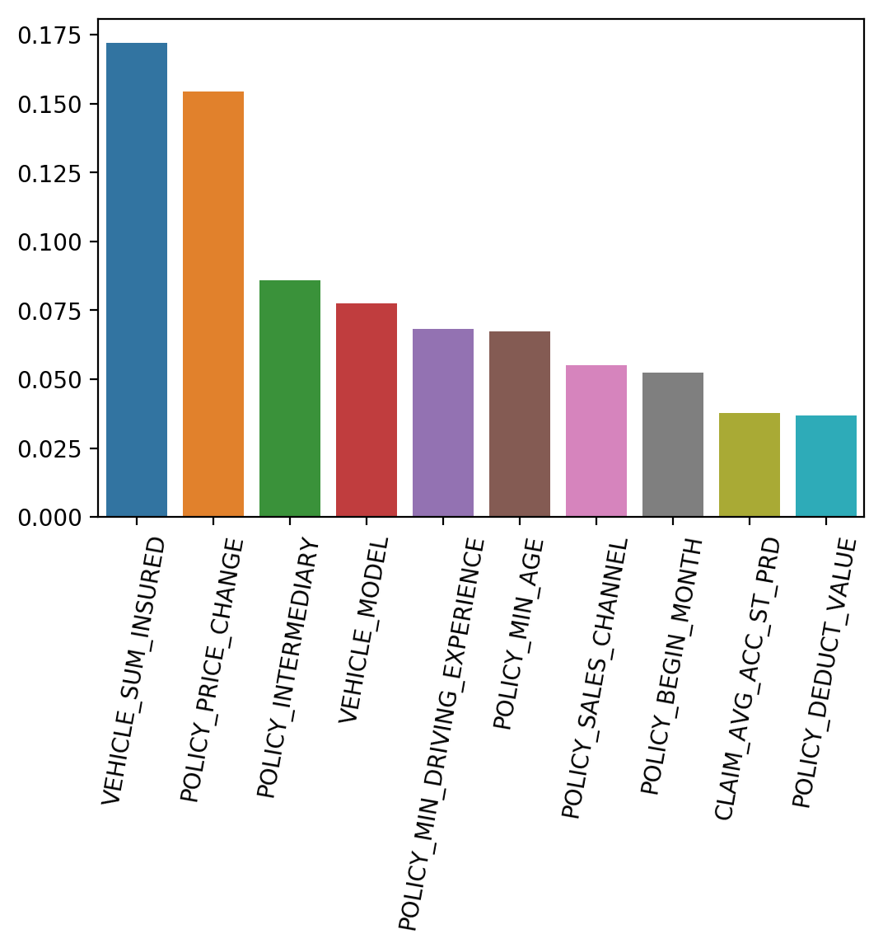
Важность признаков.
Топ-10 признаков, сыгравших основную роль в построении модели

Slide 14
Заключение
Была проведена предобработка данных
Преобразование данных
Корректирование избыточности информации
Приведение данных к новому виду
Построена модель машинного обучения
Обучена модель градиентного бустинга
Проанализированы результаты работы модели на тестовой выборке

